Slide 1
Исследование опасной зоны побочных электромагнитных излучений трактов передачи информации ПЭВМ
Аспирант группы КЭ-2808 Яресько А.П.

Slide 3
Исследуемые режимы обработки информации на исследуемой ПЭВМ:
Вывод информации на экран монитора по тракту VGA
Вывод информации на экран монитора по тракту DVI
Вывод информации на печать принтера через интерфейс USB
Вывод информации на печать принтера через интерфейс Ethernet
Сканирование информации на НЖМД ПЭВМ через интерфейс USB
Чтение/запись информации на USB-flash накопитель
Чтение/запись информации на оптический носитель, интерфейс подключения привода SATA2
Чтение/запись информации на оптический носитель, интерфейс подключения привода USB
Набор данных с PS/2 клавиатуры
Набор данных с USB клавиатуры

Slide 4
Уровни напряженности поля информативных сигналов ПЭМИ измеряются на всех обнаруженных частотах fi в режиме среднеквадратичного(квазипикового) детектора при включенном и выключенном тесте.
С учетом погрешностей измерений максимально возможный уровень напряженности поля информативного сигнала ПЭМИ за период измерений рассчитывается по формуле
где Еc.i − максимально возможный уровень напряженности поля информативного сигнала ПЭМИ за период измерений на i-й частоте, мкВ/м;
Еи.i − измеренное значение напряженности поля информативного сигнала ПЭМИ на i-й частоте при включенном тесте, мкВ/м;
Еп.i − измеренное значение напряженности поля на i-й частоте при выключенном тесте, мкВ/м;
среднеквадратическая погрешность измерительного
тракта; εа − среднеквадратическая ошибка калибровки измерительной антенны, дБ;
εип - среднеквадратическая ошибка измерения амплитуды сигнала измерительным приемником, дБ.

Slide 5
Задаваясь пороговыми значениями вероятности правильного обнаружения сигнала Pn и вероятности ложной тревоги Pлт можно получить предельно допустимое (пороговое) значение энергетического отношения сигнал/шум на входе приёмного устройства средства разведки δ

Slide 6
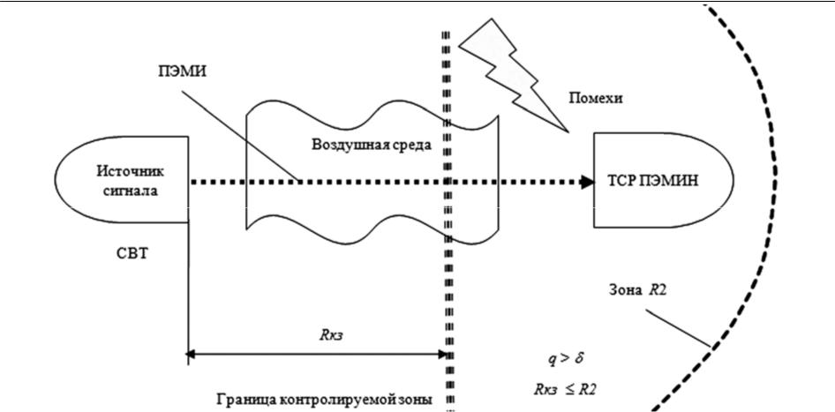
Пространство вокруг ПЭВМ, в пределах которого отношение сигнал/шум q на входе разведывательного приемника превышает пороговое значение δ (q≥ δ), называется опасной зоной 2 (R2). Следовательно, перехват ПЭМИ ПЭВМ возможен при выполнении двух условий (рис. 2):
– первое – расстояние от ПЭВМ до границы контролируемой зоны должно быть менее зоны R2 (R_{кз} ≤ R2);
– второе – в пределах зоны R2 возможно размещение средств разведки ПЭМИН.

Slide 8
Спасибо за внимание!

